Slide 1
Правила нахождения первообразных Неопределенный интеграл

Slide 5
Повторение
Вопрос: какая функция называется первообразной?
Ответ: Функция F(x) называется первообразной функции f(x) на некотором промежутке, если для всех x из этого промежутка

Slide 6
Повторение
Вопрос: как называется процесс нахождения производной функции?
Ответ: Дифференцированием.

Slide 7
Повторение
Вопрос: Каким образом показать, что функция F(x) является первообразной для функции f(x)?
Ответ: Найти производную функции F(x).

Slide 8
Повторение
Вопрос: Какое количество первообразных можно найти для некоторой функции f(x)? Ответ обоснуйте.
Ответ: Бесконечно много, т.к. к полученной функции мы всегда прибавляем константу, которая может быть любым вещественным числом.

Slide 10
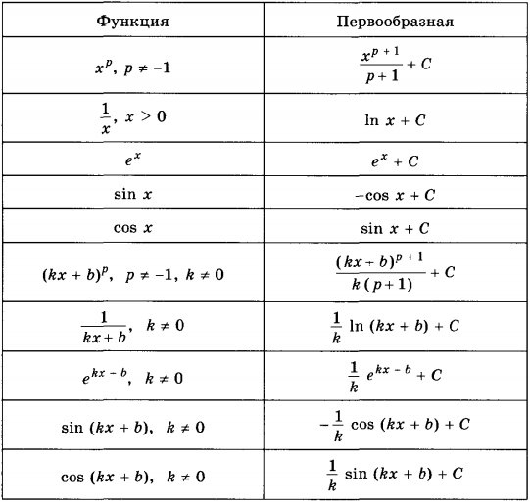
Таблица первообразных

Slide 17
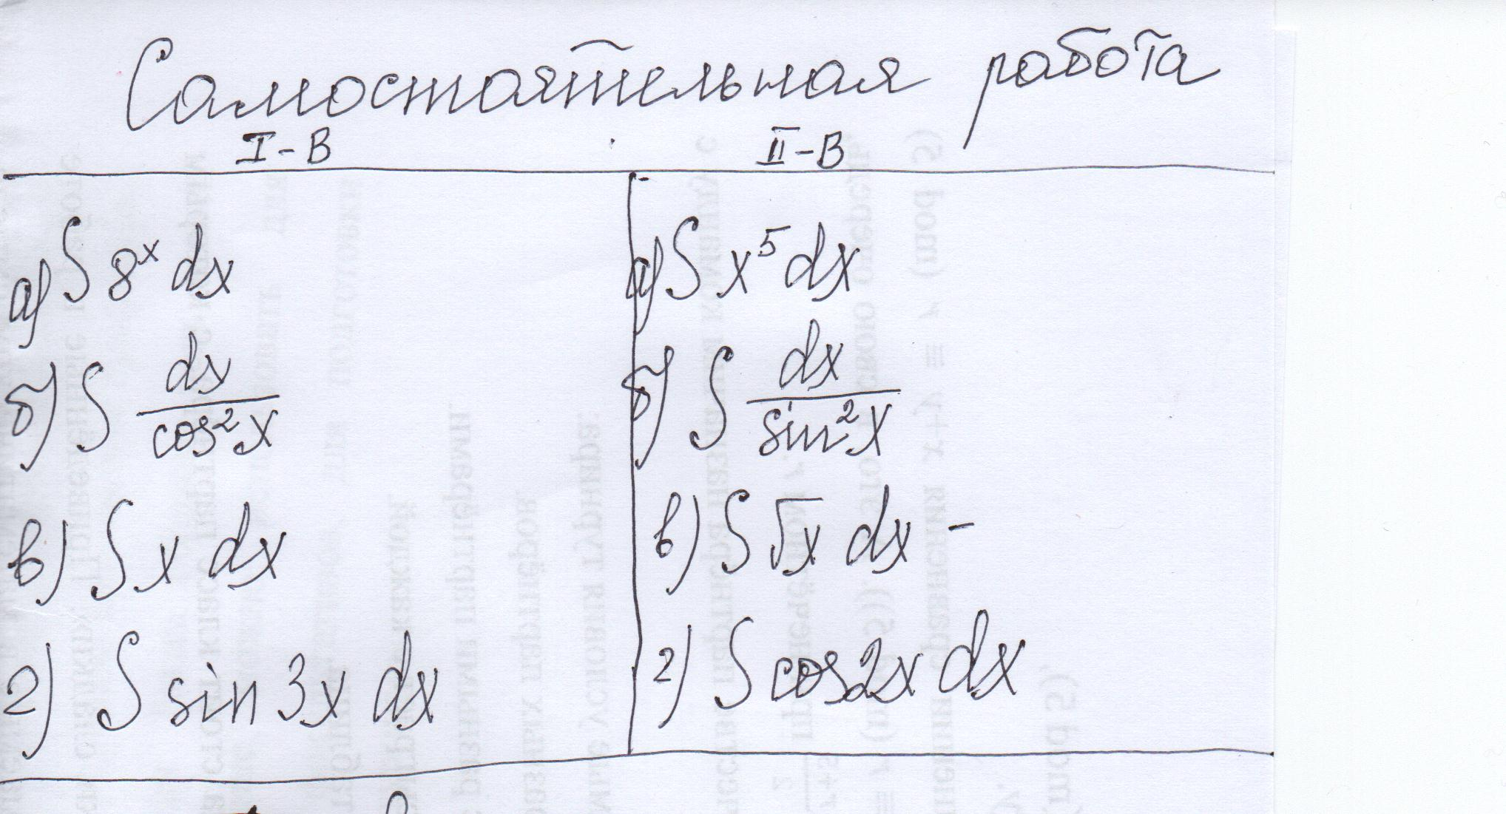

Slide 18
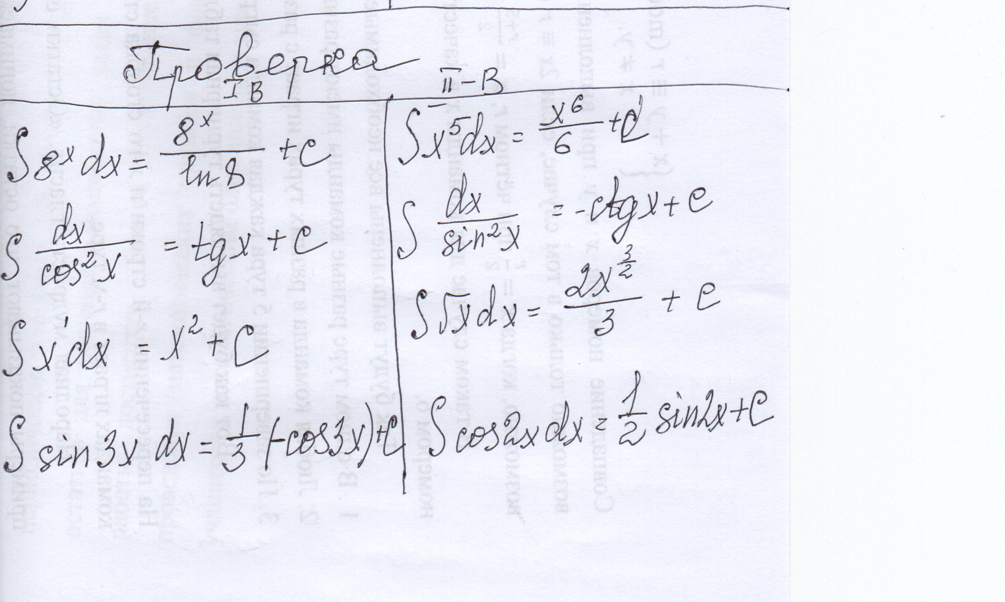

Slide 22
Домашнее задание
§6 п.6.1, № 6.13(а,б,в).6.12 (и.к)№6.14. (а,б,в)
Доп.6.15(а,б)

